Slide 1
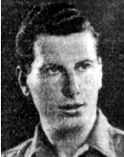
הוברמן מרדכי
2.9.1927-1.7.1948

Slide 2

תקופת ילדות
מרדכי הוברמן למד בגימנסיה הריאלית בראשון לציון, ובהמשך בבית ספר המקצועי "מקס פיין" בתל אביב. הוא המשיך את לימודיו בטכניון בחיפה.
בצעירותו היה פעיל בגדנ"ע ואחר כך בחי"ש.
בהיותו בן 16 עבר קורס של מ"כים והיה מורה ומדריך אימונים לנערי הפרברים, לנהגי "דרום יהודה" ולסטודנטים, וכולם כאחד חיבבו וכיבדו אותו.

Slide 3
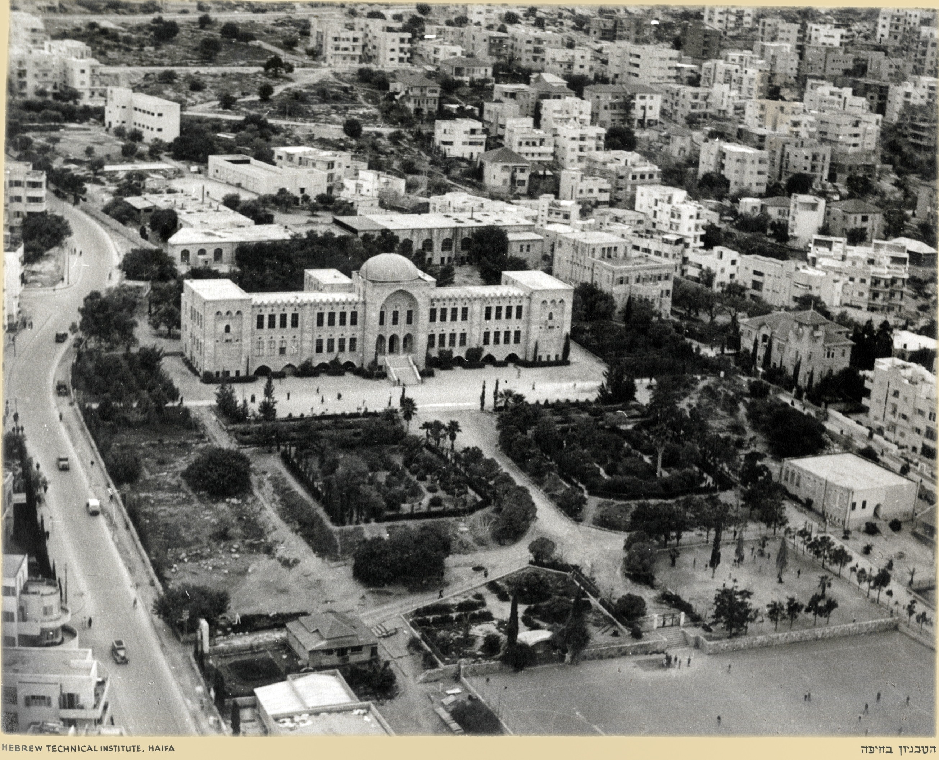
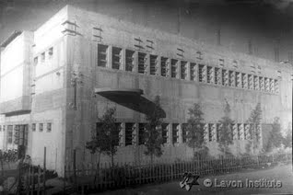
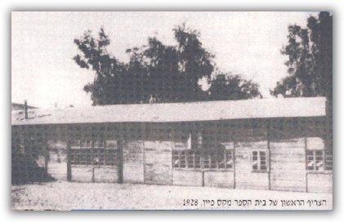
מוסדות הלימוד של מרדכי
טכניון חיפה
בית הספר מקס פיין

Slide 4
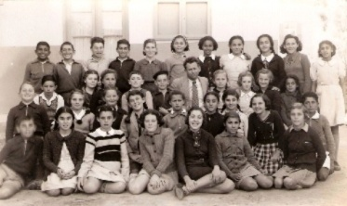
מרדכי בצעירותו

Slide 5
תקופת הצבא
הימים היו ימי שלטון הבריטים בארץ, ומערכת הדמים
בחיפה שאוכלוסייתה מעורבת יהודים וערבים קשה
וכבדה מאוד.
בתנאי מחתרת קיבל מרדכי לידו את הפיקוד על ואדי
רושמיה שם הייתה פעולת גמול של חטיבת כרמל ב-21.1.1947. כמו כן פיקד על תחנת "אגד" והמרכז המסחרי הישן בחיפה.

Slide 6
תקופת הצבא
מרדכי הי אחראי התחבורה בין הדר הכרמל לקריות ולאזור התעשייה במפרץ.
בתנאי הימים ההם , ללא נשק גלוי, ולמול עיניהם של
הבריטים , היה זה תפקיד קשה ביותר.
זמן מה היה מפקד בית הסוהר בחיפה והועבר על פי
בקשתו לגדוד קרבי.

Slide 7
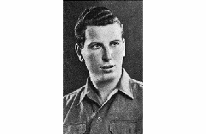
תמונה מהשירות הצבאי שלו

Slide 8
נפילתו
מרדכי השתתף במערכות הגליל ועמק הירדן ובשובו מן הרבות במשמר הירדן נשלח לנתניה לבית ספר לקצינים, אך כאן לא האריך ימים.
הוברמן נהרג ביום כ"ד בסיוון תש"ח, 1.7.1948 בשעת
ביצוע תמרון–חבלה נועז והובא למנוחת-עולמים בבית
הקברות הצבאי בראשון לציון.

Slide 9
הוברמן מרדכי
נפל ביום כ''ד בסיון תש''ח (1.7.1948)
היה בן 21 בנופלו.
מקום מנוחתו
בית העלמין הצבאי בראשון לציון

Slide 10
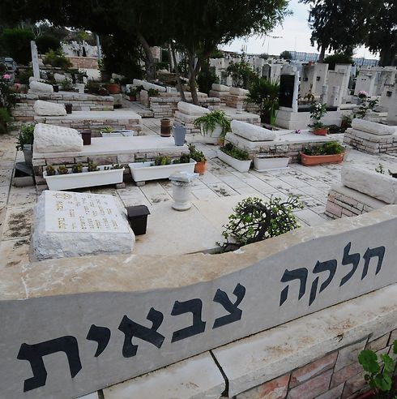
בית העלמין הצבאי

Slide 11
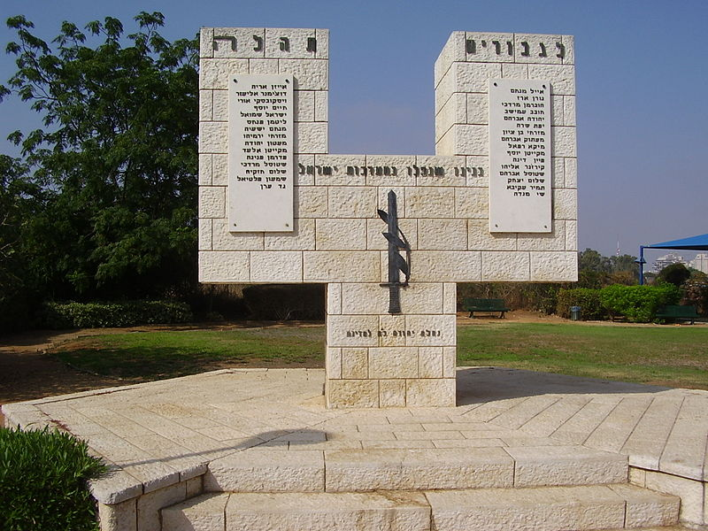
אנדרטה לנופלי שכונת נחלת יהודה במערכות ישראל

Slide 12
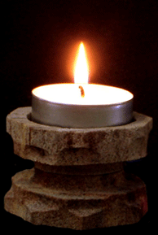
יהי זכרו ברוך

Slide 13
מציגות:
לירז פרץ
שחר אמרה
ויצ"ו נחלת יהודה
2018

